Slide 1
这门课首要的是教我们学会如何思考
— G· polya

Slide 2
Chap 1
函 数

Slide 3
Chap 1.1
实数集

Slide 4
1.1.1 集合
具有某种属性的事物的全体称为集合
↑ ↑
a (元素) A
a 是 A的元素： a ∈ A ； a 不是 A的元素： a ∉ A ；
表示法： 1）列举
2）说明属性
A={ x│使 x 属于 A 的属性}
集合的运算
并（和）：A∪B ( A+B )； 交（积）：A∩B (AB)
差 ：A \ B

Slide 5

1.1.2 实数集
实数集 R：有理数集(Q) + 无理数集
有理数集的特性
1）有序性
2）对加减乘除运算的封闭性 (构成数域)
3）稠密性
➢ 通过长度： 有理数 → 数轴上的点；
有理数 ← 数轴上的点 ？
□ 实数集多具一个特性：完备性(或连续性)
实数  数轴上的点(一一对应)
➢ 在极限运算下依然是封闭的

Slide 6
1.1.3 区间
有界区间
设 a < b, 那么
开区间 (a, b) = { x│a < x< b, x ∈ R }
闭区间 [a, b] = { x│a ≤ x ≤ b, x ∈ R }
半开闭区间 [a, b) =?, (a, b] =？
无界区间
(-∞,b) = { x│ x< b, x ∈ R }
( -∞,+∞) = ? [a,+∞) = ?

Slide 7
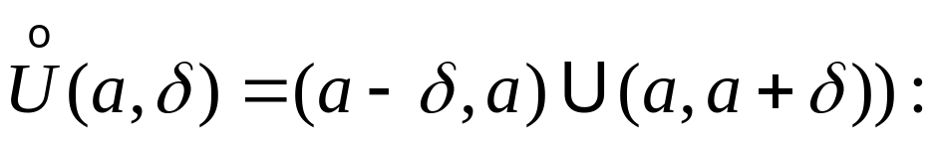
一般区间表示：I (大写英文字母)
邻域
若 a ∈ R，δ> 0 , 则
U(a,δ) = (a -δ, a +δ) ： a 的δ邻域
a 的去心δ邻域
1.1.4 一些符号
∈ : 属于； ∉: 不属于
∀: 任给、任意的； ∃ : 存在

Slide 8
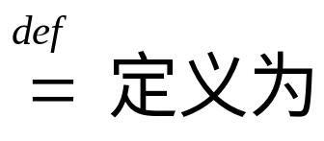
⇔ : 等价
⇒: 蕴含着，必要条件； ⇐: 源于 ，充分条件
max E E 中最大者； min E E 中最小者
➢ 用逻辑符号表达某些数学语言较简洁
例如命题：
对任意一个实数 a，必定存在实数b, 使得b > a
可以表为：
∀ a ∈ R , ∃ b ∈ R : b > a

Slide 9
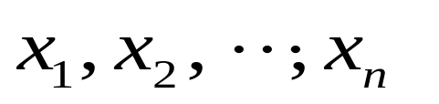
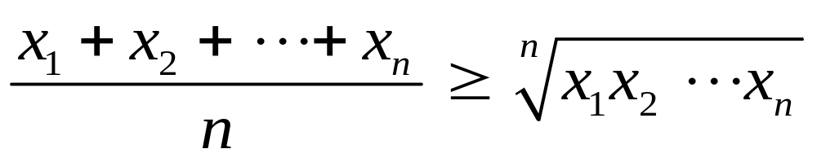
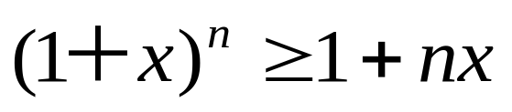
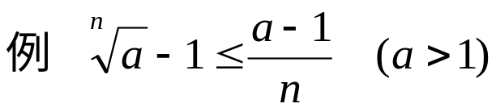
1.1.4 不等式
3 ) A-G 不等式
均非负数
4 ) Bernoulli 不等式
x ≥ 0，且 n 为正整数，则

Slide 10
1.1.6 实数集的界
上界 设 E 为非空实数集，∃ M ∈ R ,
∀ x ∈ E : x ≤ M，称 M是 E的一个上界.(下界？)
E 既有上界又有下界称为有界的
➢ 有界等价表达： ∃ M >0 , ∀ x ∈ E : │x│≤ M
上确界 最小上界 （怎样确切描述?）
E 为非空实数集， ∃ β ∈ R ,
(1) ∀ x ∈ E : x ≤ β; (2) ∀ δ >0, ∃ x_{δ} ∈ E : x_{δ} >β-δ
称β为E的上确界. （下确界？）

Slide 11

➢ 确界存在性公理 集合有上界必有上确界
H .W
习题1
2, 3(1)(2), 4,(其中(3)题 )
5(1)(2),6
补充题 1，3 （选做）

Slide 12
Chap 1.2
函 数

Slide 13
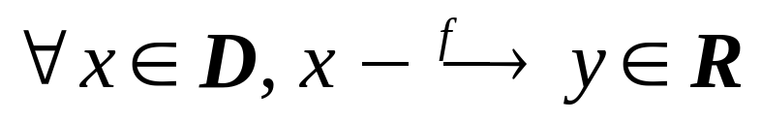
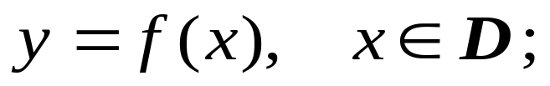

1.2.1 概念与表示
什么是函数
简言之
函数是数集间的对应关系
设 D是一个数集
记为
或
函数
自变量
定义域

Slide 14
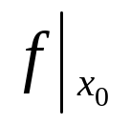
函数在D 上 x₀ 的对应的 f (x₀) 称为函数在 x₀ 的值
有时记为
自变量的字母是可以改变的符号
y = f (Δ), Δ∈ X
函数的表示：只要给出两个要素
1） 定义域 2）对应关系
可以用解析式，也可以用图表等方式

Slide 15
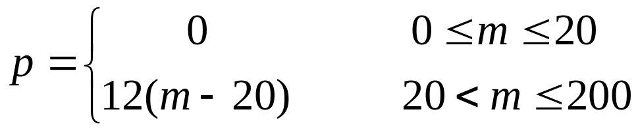
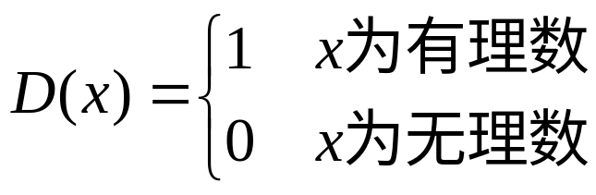

➢ 解析式有时分段表示
例 随飞机托运行李(千克)与价格(元)的关系
例 Dirichlet 函数
■ Dirichlet，现代函数概念的定义人
解析数论的奠基者.
（从证明费马大定理 n=5 情况开始，贡献颇多）

Slide 16
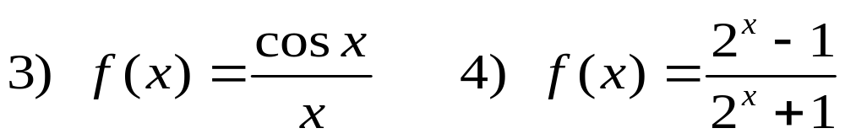
1.2.2 函数特性
奇偶性
➢ 如何确定函数的奇偶性？
例 指出下列函数奇偶性
有界性
➢ 有界联系区间
➢ 如何叙述“无界”

Slide 17
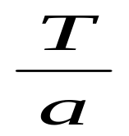
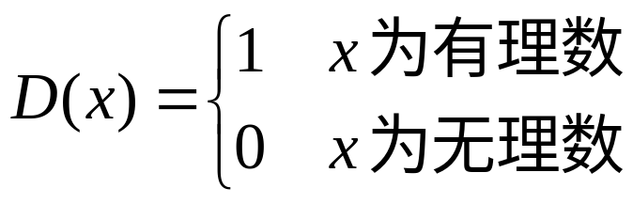
单调性
➢ 区别单调与严格单调
➢ 单调联系区间
周期性
➢ 周期不唯一，通常指最小正周期
➢ 若 f (x)的周期为T，那么f (ax+b)的周期为
➢ 周期函数一定有最小正周期吗？

Slide 18
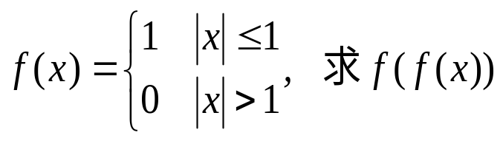
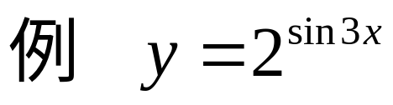
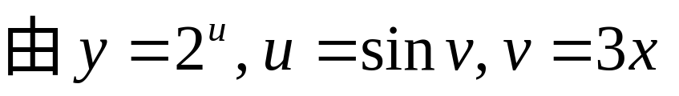
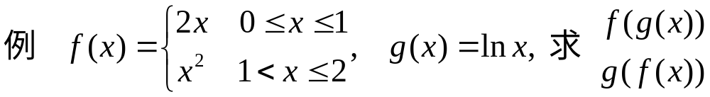
1.2.3 函数的运算
加减乘除
f +g, f -g, f g , f /g
复合
f ◦g : ( f ◦g)(x) = f (g(x))
复合而成
链式结构：y — u — v — x

Slide 19
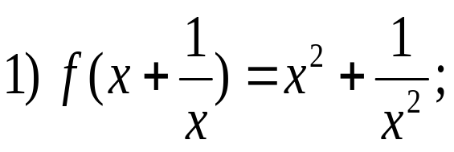
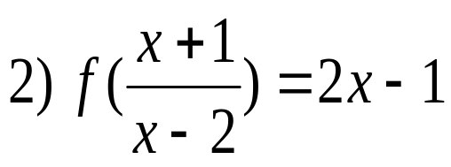
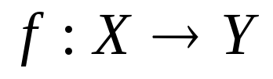
例 求 f(x),若
反函数
➢ 单射，满射，双射
设 函数
若
则称 f 为单射的

Slide 20




若
，则称 f 为满射的
若 f 为既是单射又是满射的
则称 f 为双射的
➢ 单射函数 f (x)在其值域R( f )上可定义反函数
此时图形与原函数图形重合
➢ 当反函数表示为
图形与原函数图形关于直线 y = x 对称

Slide 21
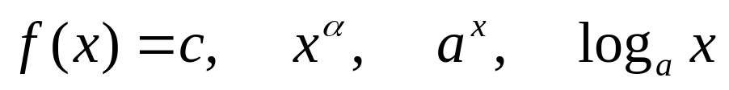
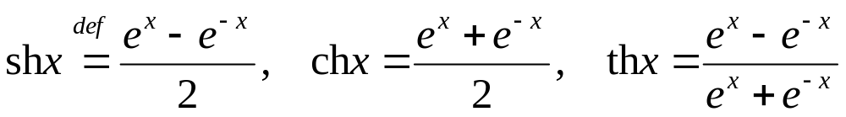
1.2.4 初等函数
基本初等函数
初等函数
初等基本函数经过有限次四则运算和复合而成
例如：双曲函数

Slide 22
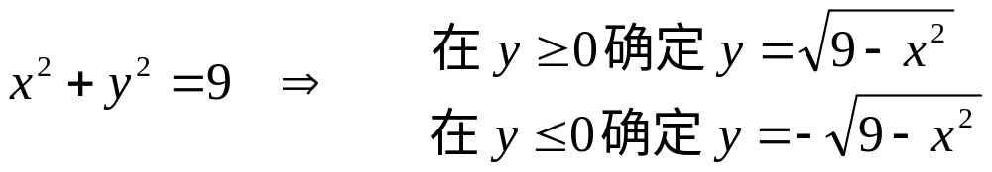

1.2.5 隐函数、参数和极坐标表示的函数
隐函数
方程 F (x,y)=0 确定的函数
虽然不能得出表达式，
同样可以确定函数
y =f (x)

Slide 23


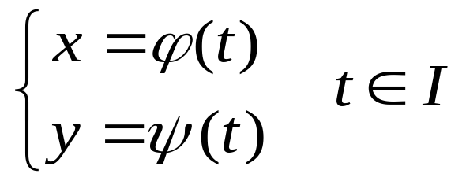
任意给x₀ , 可以确定唯一 y₀
u
3
O
y
−4
4
−3
参数方程表示的函数
有时对一个 x，对应的y不唯一

Slide 24
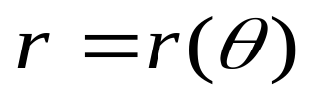
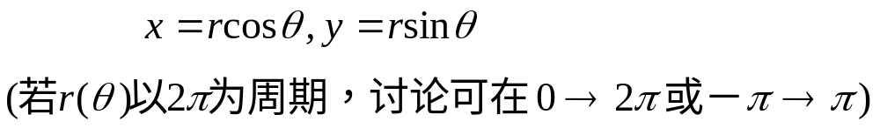
与直角坐标的关系（在1－1情况下）
极坐标表示的函数
➢ 怎样考察极坐标表示函数的图像
周期性 周期Τ，图形绕原点角度Τ 重复
对称性 以-θ 代θ 方程不变,图形关于极轴上下对称
以π-θ 代θ 方程不变,图形关于θ = π/2左右对称
描点作图

Slide 25



例 考察下列极坐标表示函数的图像

Slide 26
H.W
习题1
8(2)(4)(7), 9(2)(4), 10(2),
11, 14, 15(1)(2)(5)
17, 22(2)(4)(6), 24, 25(1)(2)(3)

Slide 27
本章要点
函数概念
y = f(x), x∈D
其中x仅是一个符号,可代之以任何量∆,只要∆∈D
复合函数的复合过程：链式结构
极坐标形式的函数
r =Φ(θ)
了解θ和r的几何意义，与直角坐标系的关系，图形 的描绘

